Slide 1




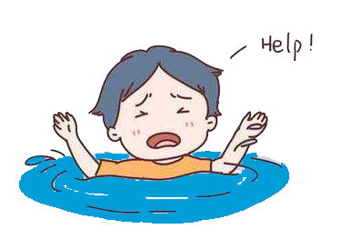
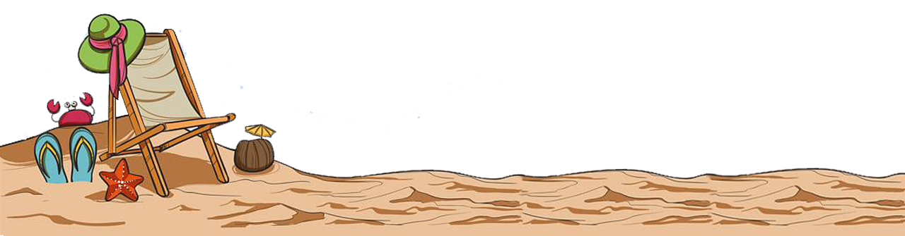
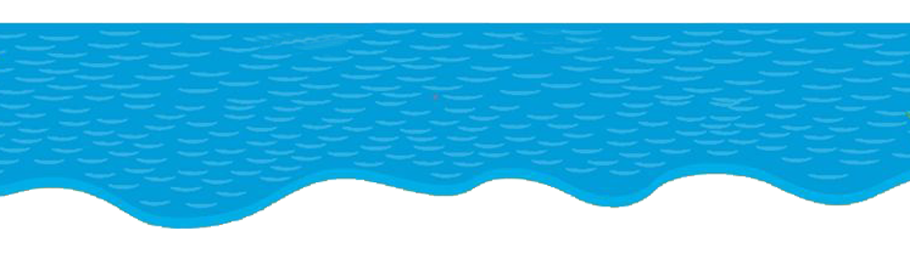


珍
爱
生
命
防
止
溺
水
学生安全教育
防止溺水
常州市新北区河海实验小学
2022年6月2日

Slide 2


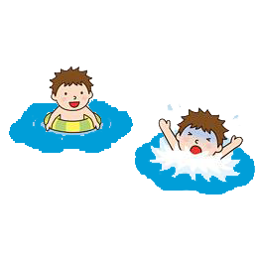
前 言
溺水是造成中小学生意外死亡的第一杀手。春末夏初，天气逐渐变热，溺水又将进入高发季。在此，我们希望广大家长务必增强安全意识和监护意识，切实承担起监护责任，加强对孩子的教育和管理。那么，如何避免悲剧发生？遇到儿童溺水怎么办？这里，提供一些“防溺水”知识，希望大家永远用不到，但这节必修课每个人都应该补上！

Slide 3




一、
远离野外危险水域
CONTENTS
目 录
二、
游泳注意事项
三、
同伴落水，怎么办？
四、
不慎落水，如何自救！

Slide 4
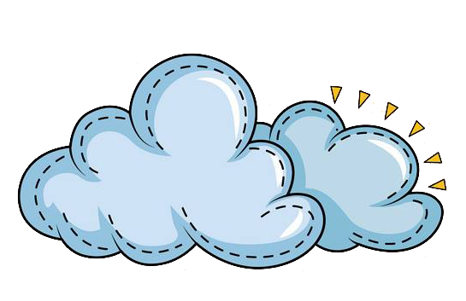

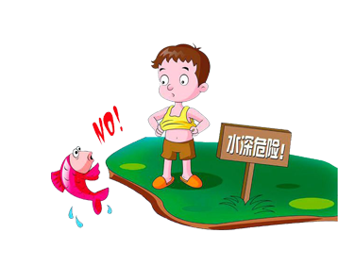

远离野外危险水域

Slide 5


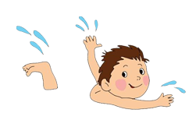

远离野外危险水域
水库、水坑、池塘、河流、溪边、海边
危险水域
深水潭、工地上的积水池、废弃的古井

Slide 6
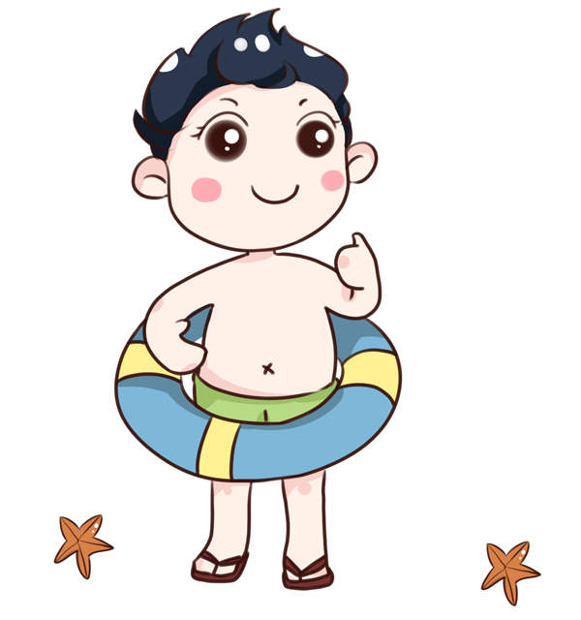
远离野外危险水域
野 外 水 域 为 什 么 危 险？
1、野外水域的未知因素多，游泳者往往对所在水域情况并不了解，有些水域看似平静，但水下经常会有漩涡、暗流，容易发生意外。
2、野外人员稀少，一旦出现体力不支等意外情况，很难在第一时间被施救。
3、野外水质污染也比较多，游泳难免会喝水，对身体难免害处，有过敏体质的人也不适宜到这样的水域游泳
4、大部分人对危险处理毫无经验，一旦遇险手忙脚乱，无法自救。

Slide 7

远离野外危险水域
防 溺 水 安 全 “六” 不 准
1、不准私自下水游泳；
2、不准擅自与他人结伴游泳；
3、不准在无家长或老师带队的情况下游泳；
4、不准到不熟悉的水域游泳；
5、不准到无安全设施、无救护人员的水域游泳；
6、不准不会水性的学生擅自下水施救

Slide 8
游泳注意事项

Slide 9
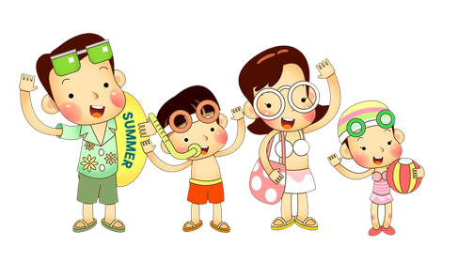
游泳注意事项
2、游 泳 前 要 热 身
1、不 要 单 独 游 泳
由于游泳池内的水温比人体体温要低，在游泳之前最好是进行适当的热身运动，没有热身就下水，容易抽筋，严重的话因为抽筋导致溺水
就算是在安全性较高的游泳馆内游泳，也要注意不能一个人孤身去游泳，还有小孩子要在大人的照看下下水。

Slide 10
游泳注意事项
3、忌 太 饱 或 太 饿
4、生 病 的 时 候 不 要 游 泳
游泳也是一种需要消耗能量的运动，在是空腹没有进食的情况下不要立即游泳，否则会感到体力不支，甚至是虚脱。同时，游泳前一定不要吃得太饱。饱腹之后去游泳，容易对肠胃造成负担，会有恶心呕吐的感觉。
有些患病的人不适合游泳。比如说高血压，皮肤病，心脏病之类的，一定不能游泳，严重的话会有生命危险。

Slide 11
游泳注意事项
6、游 泳 用 具 不 可 混 用
5、游 泳 要 去 正 规 游 泳 池 游
游泳的用具，如游泳衣裤、水镜等需经常清洗消毒。每次游泳后宜用清水洗眼，再滴几滴眼药水。对于耳中积水，可将头侧偏用单腿原地跳动让水流出。
千万不要去池塘或者是河里游，那种地方有水草，容易被水草缠足导致溺水，而且水质得不到保证。

Slide 12
游泳注意事项
8、不 可 长 时 间 暴 晒
7、不 可 剧 烈 运 动 后 游 泳
长时间曝晒会产生晒斑，或引起急性皮炎，亦称日光灼伤。为防止晒斑的发生，上岸后最好用伞遮阳，或到有树荫的地方休息，或用浴巾在身上保护皮肤，或在身体裸露处涂防晒霜。
参加强体力劳动或剧烈运动后，不能立即跳进水中游泳，尤其是在满身大汗，浑身发热的情况下，不可以立即下水，否则易引起抽筋、感冒等。

Slide 13
同伴落水，怎么办？

Slide 14

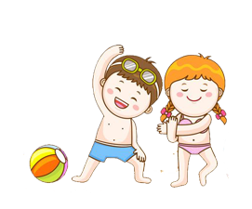
同伴落水，怎么办？
同伴溺水后的正确施救方法
① 利用岸边救生物品，第一时间抛给被救者。
② 在水中时，不要让被救者正面将你抱住或抓住，应从后边托起头部，让面部朝上，进行救援。

Slide 15
同伴落水，怎么办？
同伴溺水后的正确施救方法
③ 在水中救援时，时刻保持被救者脸部朝上。
④ 离溺水者2-3米处时，潜入水中将他转至背向自己,然后进行拖带。
⑤ 溺水者得到救生圈后，将他拖至岸边

Slide 16
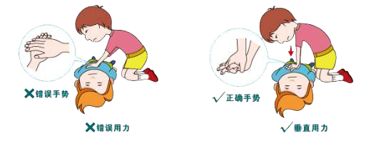
同伴落水，怎么办？
心 肺 复 苏
1、迅速清除患者口咽部、鼻腔内的污物，保持呼吸道的通畅。
2、迅速倒出呼吸道及胃内积水
（1）将患者俯卧，腰部垫高，头部下垂，施术者以手压其背部。
（2）抱住溺水者的两腿，腹部放在急救者的肩部快步走动，使积水倒出。
3、如果患者呼吸或心搏已停止，应紧急现场进行心肺复苏术（有急救技能者在救护车到来之前可以现场进行心肺复苏操作）。

Slide 17
不慎落水，如何自救！

Slide 18
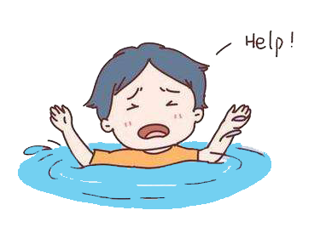
不慎落水，如何自救！
1、溺水时，一定要保持冷静，不要在水中挣扎
发生溺水时，不要因为在水中的环境就不知所措，不要用鼻子或嘴巴呼吸，避免在水中呛水，争取把头部露出水面嘴巴在水面时向周围求救，如何头部没有露出水面，手臂争取漏在水面上，引起别人注意，可以让周围的人看到过来营救。

Slide 19
不慎落水，如何自救！
3、不要因为由于水草而手脚忙乱
2、溺水时，全身放松，卸下身上的重物。
如果在水中被水草困住，这时候要冷静脱离水草，不要因为由于水草而手脚忙乱，冷静地拨开水草，使自己不会因为被水草困住而溺水。
一旦溺水时，往往自己会惊慌不知所措，一定要让自己全身放松，人体的密度与水的密度差不多，再卸下身上重物，可以让自己在水中上浮至水面。

Slide 20
不慎落水，如何自救！
5、自救姿势
4、尽量让身体浮起
发生溺水时，可以将自己的身体团成一团，膝盖弯曲，大腿贴近胸部，手臂抱住腿成一团，屏住呼吸，全身放松，片刻之后也会向上浮出水面
在水中可以寻求浮力较大的树木，空汽水瓶，游泳圈等物体，借助其他物体使自己向上漂浮。

Slide 21
溺 水 自 救 歌
溺水勿自慌，迅速离现场。
清除口鼻保畅通，拍打后背让肺畅，
若无呼吸人工上，若无心跳挤心脏，
赶紧换上干衣裳，尽快送到病床上。

Slide 22
珍
爱
生
命
防
止
溺
水
感谢观看，欢迎指导！
Thanks for watching！Welcome to correct！

